Slide 1
Audit Carrefour Express
Magasin : Trocadéro
24 AVRIL 2018
Mme Meriam CHOUCHENE

Slide 2
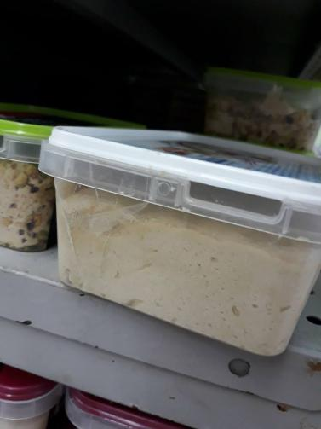
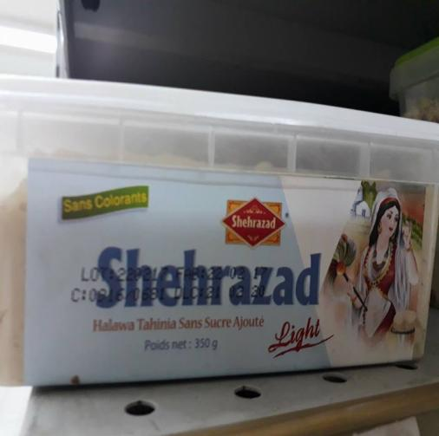
PGC: présence de microfissures sur des boites de chamia ‘Shehrazad’

Slide 3
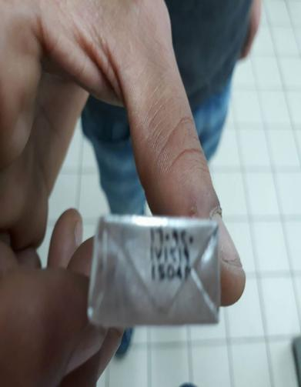
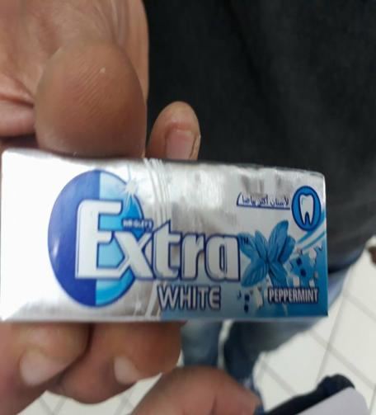
PGC: l’écriture des numéros des DF et DLUO des shewing gum ‘Extra white ’est en persan

Slide 4
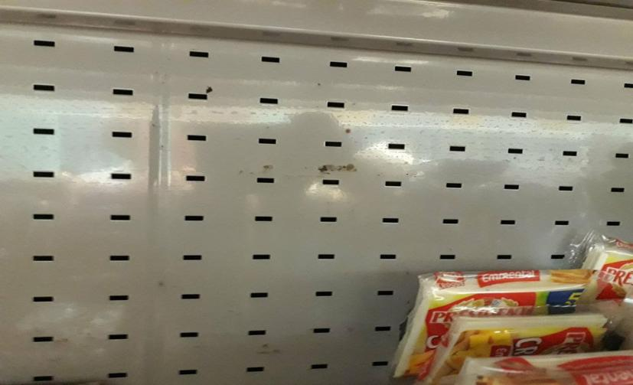
PLS: présence de piqûres de moisissures sur le revêtement du meuble froid.

Slide 5
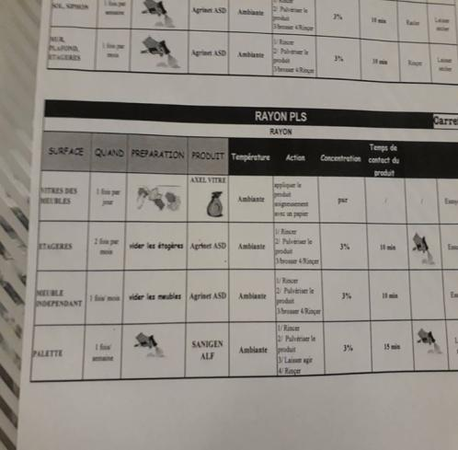
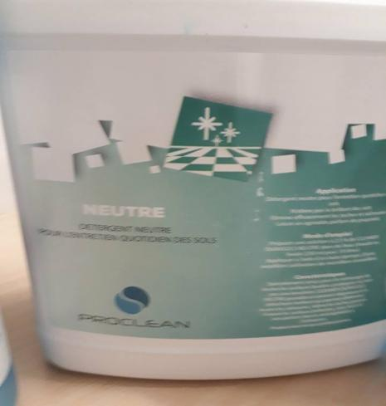
PLS: le plan de nettoyage n’est pas mis à jour par rapport au nouveau produit disponible. Les produits utilisés pour N&D des meubles froids sont uniquement des détergents pour sol.

Slide 6
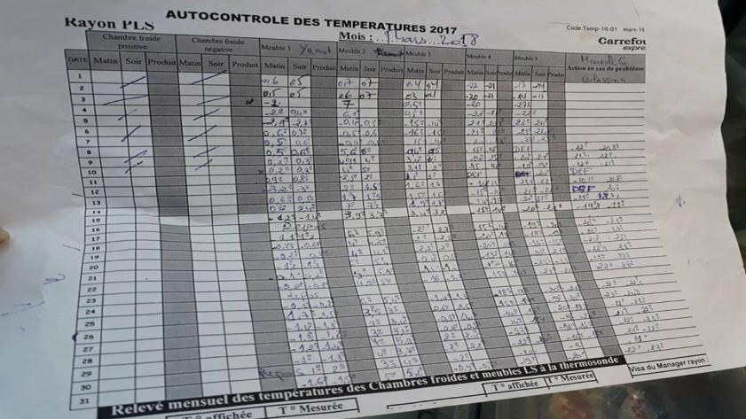
PLS: Le tableau de suivi de température ambiante des meubles frigorifiques n’a pas été imprimée en bas de page.
Pas de suivi de la température à cœur des produits exposés.

Slide 7
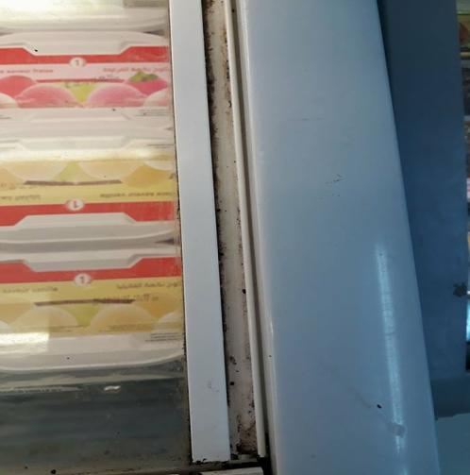
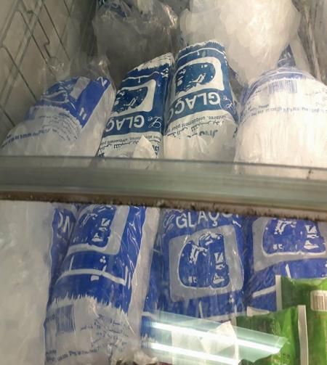
PLS: Présence de souillures sur le meuble des produits surgelés

Slide 8
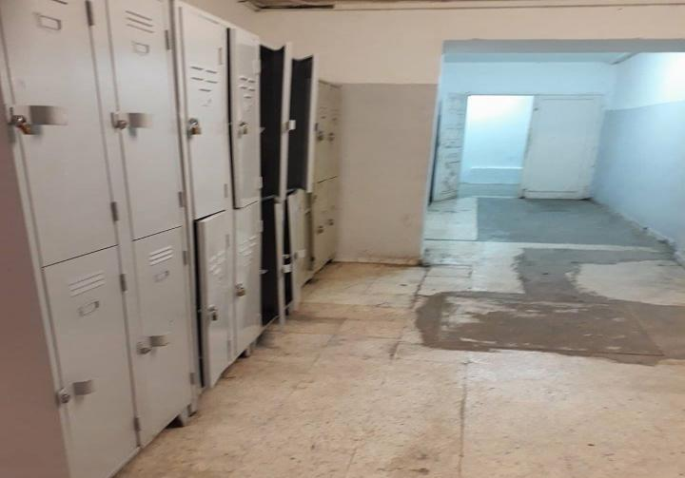
Vestiaires hommes: Les casiers sont placés dans une zone non cloisonnée.

Slide 9
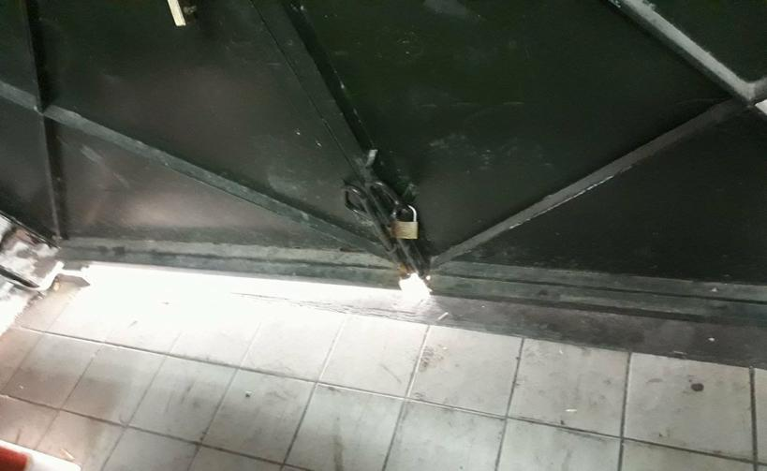
Zone réception: la porte manque d’étanchéité

Slide 10
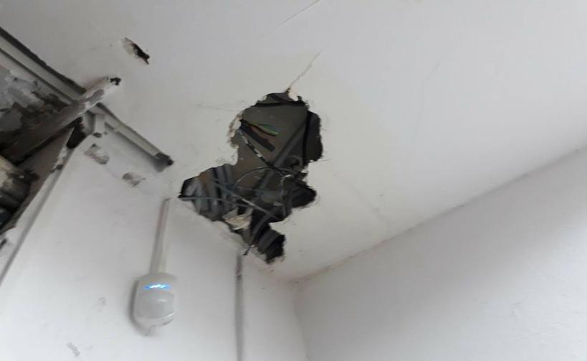
Zone réception: le faux plafond est crevassé

